Slide 1
数据结构与算法 Data Structures and Algorithms
绪论Introduction
表结构Lists
树结构Trees
图结构Graphs
查找与排序 Searching and Sorting
任课教师：廖明宏：13600911231，liao@xmu.edu.cn
助 教：罗 斌：13860492350，robin@xmu.edu.cn
苏淑文：13850080400，sushuwen@xmu.edu.cn
QQ群： 1班：673169618；2班：376996484

Slide 2
数据结构与算法 Data Structures and Algorithms
教材：
严蔚敏等. 数据结构(C语言版), 清华大学出版社.
参考书：
廖明宏等. 数据结构与算法, 高等教育出版社.
耿国华等. 数据结构(C语言描述), 高等教育出版社.
William J. Collins. Data Structures and Standard Template Library, 机械工业出版社.
Adam Drozdek (周翔 译). 数据结构与算法, 机械工业出版社.
Notes:
2

Slide 3
数据结构与算法 Data Structures and Algorithms
课件网址：
ftp://121.192.180.66
用户名：student
密 码：software
考核办法：
平时（出勤、实验与习题）40分，
期中考试10分，
期末考试50分.
Notes:
3

Slide 4
1 绪论 Introduction
数据结构 | 数据结构概述、抽象数据类型
算法 | 算法描述、算法复杂性分析

Slide 5
1 绪论 Introduction
 概述
基本概念----什么是数据结构与算法
基本定位----为什么要学数据结构与算法
主要内容----数据结构与算法学什么
学习方法----怎么学好数据结构与算法
抽象数据类型
算法描述与分析
1
2
3
4
5
6

Slide 6
基本概念
什么是数据结构与算法？
数据结构(Data Structure)
相互之间存在一种或多种特定关系的数据元素的集合。
数据结构研究数据元素之间的相互关系，以及定义在其上的一组基本操作。
1

Slide 7
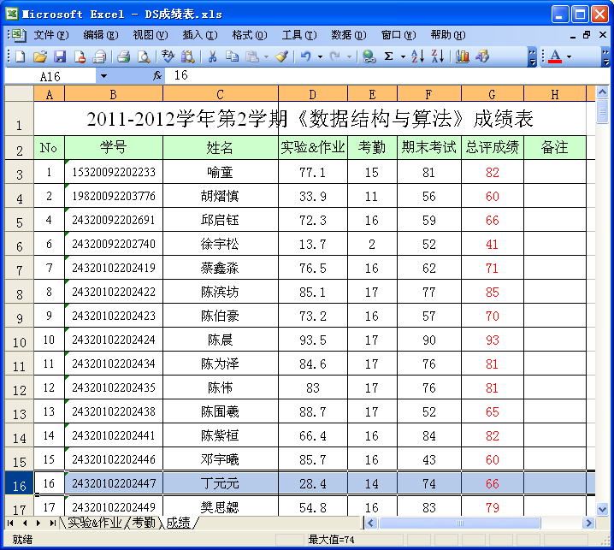
基本概念
例 研究数据元素之间的相互关系及相关基本操作。
┉┉
24320102202422
24320102202423
24320102202424
┉┉

Slide 8
基本概念
数据结构主要包括逻辑结构、存储结构和运算集合三部分的内容。
(1)逻辑结构：描述数据元素之间的逻辑关系;
(2)存储结构：数据元素及其逻辑关系在计算机中的表示(映像)，也称为物理结构;
(3)运算集合：实现对数据元素及其逻辑关系的基本操作(如插入、删除、输出等)。

Slide 9
基本概念
例 “成绩表”的存储结构描述：
typedef struct
{ char No[14]; // 学号
char Name[20]; // 姓名
int Attend[2]; // 出勤
int Homework[3]; // 平时成绩
……
} Elem; //数据类型描述
Elem Info[N]; //用顺序表描述逻辑关系
☞ 还可以用链式存储方式描述逻辑关系。

Slide 10
基本概念
算法(Algorithm)
是规则的有限集合，是求解特定问题的过程描述、操作步骤或指令序列。
好的数据结构可以提高算法性能；
通过算法研究可以加深理解数据结构。

Slide 11
基本概念
算法的5个重要特性：
1. 有穷性(Finiteness)
2. 确定性(Definiteness)
3. 可行性(Effectiveness)
4. 输入项(Input)
5. 输出项(Output)

Slide 12
基本概念
有穷性：对于任意一组合法的输入，一个算法必须总在执行有穷步骤之后结束，每一步都能在有限时间内完成。
确定性：算法中每一条指令必须有确切的含义，读者理解时不会产生二义性。并且在任何条件下，算法都只有一条执行路径
——相同输入得到相同输出。
可行性：一个算法是能行的，即算法中描述的操作都是可以通过已经实现的基本运算执行有限次来实现的。
输入：有些输入量需要在算法执行过程中输入，而有的算法表面上可以没有输入，实际上已被嵌入算法之中。
输出：一个或多个与“输入”有确定关系的量值，是算法进行信息加工后得到的结果。

Slide 13
基本概念
算法设计的要求 ：
1. 正确性
2. 可读性
3. 健壮性
4. 高效率
5. 低存储

Slide 14
基本概念
2. 可读性：算法首先是为了人的阅读与交流，其次才是为计算机执行。因此，算法应该易于人的理解。难读的程序较难以调试。
3. 健壮性：当输入数据非法时，算法能够作出反映或进行相应处理(不能出现莫名其妙的输出结果)，且处理出错的方法不是中断程序的执行，而是返回一个表示错误性质的信息。
算法设计的要求 ：
1. 正确性
2. 可读性
3. 健壮性
4. 高效率
5. 低存储
1.正确性：
(1)算法应满足设计需求；
(2)算法不存在逻辑性错误(程序中不含语法错误);
(3)对于几组输入数据能够得出满足要求的结果；
(4)对于精心选择的、典型的、苛刻且带有刁难性的几组输入数据能够得出满足要求的结果；
(5)对于一切合法输入数据，算法(程序)都能得出满足要求的结果。
5. 低存储：存储量是指算法执行过程中所需的最大存储空间。算法设计应考虑尽可能低的空间开销问题。
4. 高效率：效率是指算法的执行时间。力求设计一个高效率的解决特定问题的算法。

Slide 15
基本定位
为什么要学数据结构与算法
(1) 课程定位
(2) 应用需求
(3) 程序优化
2

Slide 16
基本定位
课程定位《数据结构与算法》是软件工程类专业的学科通修课程。
操作系统
算法分析
数据
结构
编译技术
数据
结构
计算机网络
数据库系统
软件工程

Slide 17
基本定位
代码 | 课程名称 | 先修课程 |  | 代码 | 课程名称 | 先修课程
S1 | 高等数学 | 无 |  | S7 | 数据库系统 | S5
S2 | 程序设计基础 | 无 |  | S8 | 编译技术 | S5
S3 | 离散数学 | S1 |  | S9 | 算法分析 | S1, S5
S4 | 计算机组成原理 | S2 |  | S10 | 软件工程导论 | S5
S5 | 数据结构与算法 | S2, S3 |  | S11 | 计算机网络 | S4, S6
S6 | 操作系统 | S4, S5 |  | S12 | 毕业设计 | S7—S11

Slide 18
基本定位
应用需求
例 最短路径问题：
已知n个城市相互之间
的距离。试找出从第1
个城市出发到达第j个
城市距离最短的路径。
20
C2
C1
9
16
8
C3
11
10
9
C4
7
C5
14
12
C6
15
13
16
C7
13
C8
8
C9
18

Slide 19
基本定位
应用需求
➔计算机硬件发展迅速，有必要去追求提高算法性能。
(1)硬件性价比提高，所要处理问题的规模越来越大，要求更高性能的算法。
(2)在同一问题规模下, 算法性能好坏差别很大：对于一个O(n)级和一个O(2^{n})级的算法，当n=20时，2^{n}=1048576>>20。
➔ 硬件速度的提高，不是不重视算法性能的理由，而是我们追求高性能算法的动力。

Slide 20
基本定位
程序优化
数据结构与算法不是一门语言，它是一种方法，一种思维方式。它是教你如何在现有程序的基础上把它变得更优 (运算更快、占用资源更少)。
数据结构与算法改变的是数据的存储结构而不是程序语言本身。

Slide 21
程序优化
例1-1 输出"杨辉"三角形(n∈[1, 12])。
如n=5的输出结果：
1
1 1
1 2 1
1 3 3 1
1 4 6 4 1
1 5 10 10 5 1

Slide 22
程序优化
第1种解答方法
1
1 1
1 1
1 1
1 1
1 1
第2步：循环计算
第1步：设置初值
2
3
3
a_{ij} = a_{i-1, j-1} + a_{i-1, j}
4
6
4
5
10
10
5

Slide 23
程序优化
第1种解答方法
Yanghui1(int n)
{ int a[N][N+1]; //辅助空间
printf(“\n1\n\n1%6d\n\n”, 1); //输出“顶”
for(i=1; i<n; ++i) {
a[i-1][0]=a[i-1][i]=1; //赋△边值
printf(“1”); //输出行首
for(j=1; j<=i; ++j) //计算并输出第i行
{a[i][j]=a[i-1][j-1]+a[i-1][j]; printf(a[i][j]);}
printf(“1\n”); //输出行尾
}
} //时间复杂度为O(n²)，空间复杂度为S(N²)

Slide 24
程序优化
//第2种解答方法
Yanghui2(int n)
{ int a[2][N+1];
printf("\n1\n\n1%6d\n\n", 1);
for(i=1; i<n; ++i) { i0=(i-1)%2, i1=i%2;
a[i0][0]=a[i0][i]=1; printf("1");
for(j=1; j<=i; ++j)
{a[i1][j]=a[i0][j-1]+a[i0][j];printf(a[i1][j]);}
printf(“1\n”);
}
} // 时间复杂度为O(n²)，空间复杂度为S(N)

Slide 25
程序优化
第3种解答方法
(x+y)^{n}
=x^{n}+C x^{n-1}y+C x^{n-2}y²+...+C xy^{n-1} + y^{n}
中的系数即为杨辉三角形图案的第n行，其中
C ＝ ＝
1
n
2
n
n-1
n
n!
m!(n-m)!
n(n-1)…(n-m+1)
m!
m
n

Slide 26
程序优化
//第3种解答方法
Yanghui3(int n)
{ printf("\n1\n\n1%6d\n\n", 1);
for(i=2; i<=n; ++i) {
c1=c2=1; printf("1");
for(j=1; j<i; ++j)
{ c1*=(i-j+1); c2*=j; printf(c1/c2); }
printf("1\n");
}
} // 时间复杂度为O(n²)，空间复杂度为S(1)

Slide 27
程序优化
例1-2 设计求解Fibonacci序列的算法。
Fibonacci序列：0, 1, 1, 2, 3, 5, 8, ……
文字描述：Fibonacci序列的前两项为0, 1, 从第3项起，每一项都是其前两项之和。
递归函数： 0，n=1
F(n)= 1，n=2
F(n-1)+F(n-2)，n≥3

Slide 28
程序优化
算法描述1
根据下列公式进行求解：

Slide 29
程序优化
算法描述2
①a[N]={0, 1}；//用数组a存放序列的前n项
②i=3；
③if (i>n) go ⑥；
else a[i-1]=a[i-2]+a[i-3]；
④i++；
⑤go ③；
⑥输出数组a的值。

Slide 30
程序优化
算法描述3
①f1=0, f2=1, i=3；
②输出f1, f2；
③if (i>n) return；// 算法结束
④f1=f2+f1；
⑤交换f1和f2的值；
⑥输出f1；
⑦i++；
⑧go ③；

Slide 31
程序优化
算法描述4
用递归算法计算Fibonacci数列的第n项：
int F(int n)
{
if (n=1 || n=2) return n-1;
return F(n-1)+F(n-2);
}

Slide 32
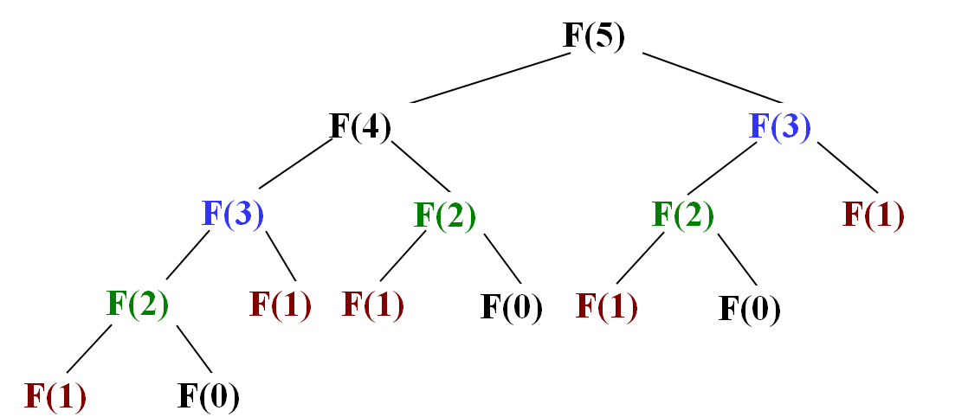
程序优化
递归算法的时间复杂性为O(2^{n})。
计算Fibonacci数列第6项的示例图：
6
5
4
4
3
3
2
3
2
2
1
2
1
2
1

Slide 33
程序优化
递归算法的改进(保存已计算过的项)：
int F(int n, int a[N])
{
if (a[n-1]>0) return a[n-1];
if (n=1 || n=2) return n-1;
return a[n-1]=F(n-1, a)+F(n-2, a);
} //算法结束 #

Slide 34
主要内容
数据结构与算法学什么？
表结构
树结构
图结构
查找、排序
3
表结构
树结构
图结构

Slide 35
表结构
顺序表; 线性表; 三元组顺序表
链表；循环链表；双向链表
栈；队列；循环队列；迷宫问题
括号匹配检验；算术表达式求值；
递归算法

Slide 36
树结构
树的基本概念；二叉树的性质和存储结构
二叉树的遍历方法(先序、中序、后序)
线索二叉树；哈夫曼树；哈夫曼编码
树的存储结构；子集树；排列树

Slide 37
图结构
图的基本概念、存储结构与遍历
最小生成树；Prim算法；Kruskal算法
最短路径；Dijkstra算法；Floyd算法
有向无环图；拓扑排序；关键路径

Slide 38
查找与排序
静态查找表
动态查找表：二叉排序树；平衡二叉树
散列表基本概念；哈希函数；处理冲突的方法
简单排序：插入排序；冒泡排序；shell排序
归并排序；快速排序；堆排序；计数排序
树形选择排序；基数排序；桶排序

Slide 39
学习方法
如何学好数据结构与算法
(1)掌握数据的抽象、组织和操作
✓ 表结构 ✓ 树结构 ✓ 图结构
✓ 查找 ✓ 排序
(2)掌握数据在计算机中的表示、存储和算法实现。
4

Slide 40
学习方法
(3)通过典型应用，学会算法选择和性能优化，提高算法质量。
(4)通过实验训练，提高计算思维和构造性思维能力，掌握问题的解决方法。
计算思维：是运用计算机科学的基础概念进行问题求解、系统设计、以及人类行为理解等涵盖计算机科学之广度的一系列思维活动。由周以真于2006年3月首次提出。

Slide 41
学习方法
构造性思维：利用具体问题的典型特征，为待解问题设计一个合理的框架，从而使问题转化并得到解决。
数据结构与算法的学习过程，是进行程序设计的训练过程。学习数据结构，必须经过大量的实例训练，在实践中体会计算思维和构造性思维方法，掌握数据组织和程序设计技术。

Slide 42
形式定义-数据对象
具有相同性质的数据元素的集合。如
(1)英文字母数据对象
C={‘A’, ‘B’, ……, ‘Z’, ‘a’, ‘b’, ……, ‘z’}。
(2)自然数数据对象N={1，2，……}。
(3)书目信息数据对象：包含书号, 书名, 作者, 出版社, 出版日期等数据项的数据元素集。

Slide 43
形式定义
数据结构的形式定义：
Data_Structure = ( D，R )
D: 数据对象，R: 定义在D上的关系集。
例 数据结构DS=( D，R )，其中，
D={ a₁, a₂, a₃, a₄, a₅, a₆ }；
R={<a₁, a₂>, <a₂, a₃>, <a₄, a₅>, <a₅, a₆>,
<a₁, a₄>, <a₂, a₅>, <a₃, a₆>}。
a₁ | a₂ | a₃
a₄ | a₅ | a₆

Slide 44
形式定义
例 数据结构 DS=( D，R )，其中，
D={ a, b, c, d, e, f }
R={<a, b>, <a, c>,
<b, d>, <b, e>,
<c, f>}
a
b
c
d
e
f

Slide 45
抽象数据类型
抽象数据类型(Abstract Data Type)：一个数学模型以及定义在其上的一组基本操作。
抽象数据类型的定义取决于数据类型的数学(逻辑)特性，与其在计算机内部如何表示和实现无关。

Slide 46
抽象数据类型
ADT 的两个重要特征：
数据抽象性：用ADT描述程序的实体时，强调的是其本质特征、所能完成的功能，以及它和外部用户的接口(即外界使用它的方法)。
数据封装性：将实体外部特性和内部实现细节分离，并对外部用户隐藏内部实现细节。

Slide 47
抽象数据类型
抽象数据类型的形式定义：
抽象数据类型可以表示为一个三元组
ADT = ( D，R，P )
其中， D是数据对象，
R是D上的关系集，
P是对D和R的基本操作集。

Slide 48
抽象数据类型
抽象数据类型的定义格式：
ADT 抽象数据类型名
{ 数据对象：<数据对象的定义>
数据关系：<数据关系的定义>
基本操作：<基本操作的定义>
} ADT 抽象数据类型名

Slide 49
抽象数据类型
其中，数据对象和数据关系的定义一般采用伪码描述。
基本操作的定义格式如下：
基本操作名(参数表)
初始条件：<描述操作执行之前，数据结构和参数应满足的条件>
操作结果：<说明操作正常结束之后，数据结构的变化情况和应返回的结果>

Slide 50
抽象数据类型
例 抽象数据类型复数的定义。
ADT Complex
{ 数据对象：D={e₁, e₂ | e₁, e₂∈RealSet}
数据关系：R={r₁}
r₁={ <e₁,e₂> | e₁表示复数的实数部分， e₂是复数的虚数部分 }

Slide 51
抽象数据类型
基本操作：
InitComplex (&Z, v1, v2)
操作结果：构造复数Z，其实部和虚部分别被赋以参数v1和v2的值(Z=v1+iv2)。
DestroyComplex (&Z)
操作结果：销毁复数Z。
GetReal (Z, &zr)
初始条件：复数已存在。
操作结果：用zr返回复数Z的实部值。

Slide 52
抽象数据类型
GetImag (Z, &zi)
初始条件：复数已存在。
操作结果：用zi返回复数Z的虚部值。
Add (Z1, Z2, &sum)
初始条件：Z1, Z2是复数。
操作结果：用sum返回Z1与Z2的和值。
} ADT Complex

Slide 53
算法描述
算法描述方法
类C语言描述
数学方法描述
流程图
N-S图描述
自然语言描述
1

Slide 54
类C语言描述
Yanghui(int n)
{ for(i=2;i≤n;++i)
{ m1=m2=1;
for(j=1;j<I;++j)
{ m1=m1*(i-j+1);
m2=m2*j;
printf(m1/m2);
}
}
}
Notes:
54

Slide 55
数学方法描述
① f1=0, f2=1, i=3；
② 输出f1, f2；
③ if (i>n) return；
④ f1=f2+f1；
⑤ 交换f1和f2的值；
⑥ 输出f1；
⑦ i++；
⑧ go ③；
Notes:
55

Slide 56
流程图描述
入口
f1=0, f2=1, i=3;
printf(f1, f2);
i>n?
Yes
No
return;
f1=f2+f1;
f1↔f2;
printf(f1);
i++;
Notes:
56

Slide 57
N-S图描述
f1=0, f2=1, i=3;
printf(f1, f2);
判断条件
Yes
No
当i≤n时
f1= f2+f1;
f1↔f2;
printf(f1);
i++;
Notes:
57

Slide 58
算法的复杂性分析
算法复杂度(Algorithm Complexity)：算法占用机器资源的多少，主要有算法运行所需的机器时间和所占用的存储空间。
时间复杂度(Time Complexity)：算法运行所需要的执行时间，T(n)= O(f(n))。
空间复杂度(Space Complexity)：算法运行所需要的存储空间度量，S(n)= O(f(n))。

Slide 59
算法的复杂性分析
与算法执行时间相关的因素：
✓ 算法选用的策略；
✓ 问题的规模；
✓ 编写程序的语言；
✓ 编译程序产生的机器代码的质量；
✓ 计算机执行指令的速度。

Slide 60
算法的复杂性分析
算法所需的存储空间包括：
✓ 输入数据所占的空间；
✓ 程序本身所占的空间；
✓ 辅助变量所占的空间。

Slide 61
算法的复杂性分析
算法时间复杂度的估算方法：
从算法中选取一种原操作(对于所研究的问题来说，该操作是基本操作)，将该操作重复执行的次数作为算法时间复杂度的衡量准则。
时间复杂度与原操作的执行次数之和成正比。
例 for (i=1; i<=n; ++i) s+=i; => T(n)=O(n)

Slide 62
算法的复杂性分析
例1-3 分析下列算法的时间复杂度。
F(int a[ ],int n)
{ for(i=0;i<n-1;++i)
{ j=i;
for(k=i+1;k<n;++k )
if(a[k]<a[j]) j=k; //原操作
a[j]↔a[i] //交换a[j]和a[i]
}
} 算法的时间复杂度为O(n²)

Slide 63
算法的复杂性分析
例1-4 分析下列算法的时间复杂度。
F(int A[ ],int l,int r)
{ while(l<r)
{ while(A[r]≥0) --r;
A[l]=A[r];
while(A[l]≤0) ++l;
A[r]=A[l];
}
} 算法的时间复杂度为O(n)

Slide 64
算法的复杂性分析
判断算法的时间复杂度，常见的有：
O(1) < O(logn) < O(n) <
O(nlogn) < O(n²) < O(n³)
O(2^{n}) < O(n!) < O(n^{n})

Slide 65
小结
基本概念----什么是数据结构与算法
基本定位----为什么要学数据结构与算法
主要内容----数据结构与算法学什么
学习方法----如何学好数据结构与算法
抽象数据类型
算法描述与分析

